Slide 1
Презентация по английскому языку
Magic Field
“Floral Symbols of the UK”
Цветочные символы Соединенного Королевства
Шайдурова В.Ф.
учитель английского языка
ГБОУ «Школа №106»
Санкт-Петербург
2015

Slide 2
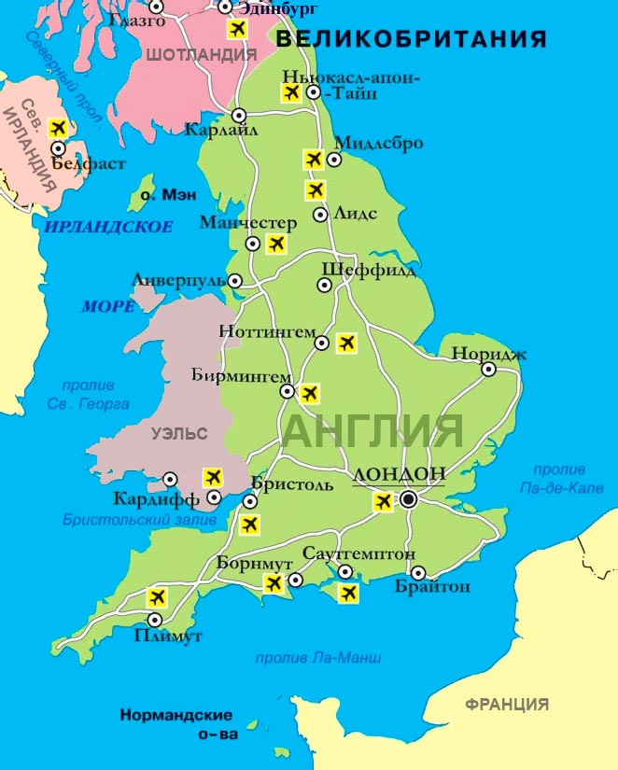
Game 1
What is the floral emblem of England?
R
O
S
E

Slide 3
Game 1
R
O
S
E

Slide 4
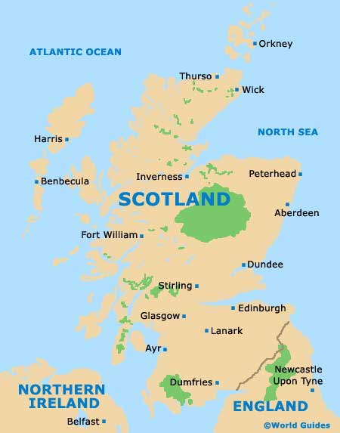
Game 2
What is the floral emblem of Wales?
D
A
F
F
O
D
I
L

Slide 5
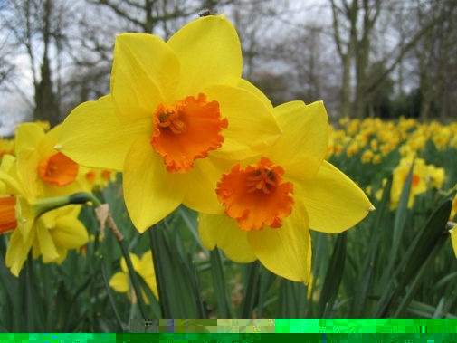
Game 2
D
A
F
F
O
D
I
L

Slide 6
Game 3
What is the floral symbol of Northern Ireland?
S
H
A
M
R
O
C
K

Slide 7
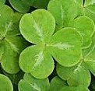
Game 3
S
H
A
M
R
O
C
K

Slide 8
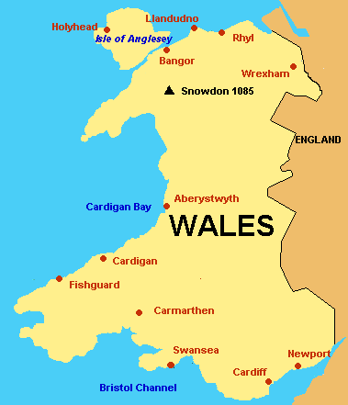
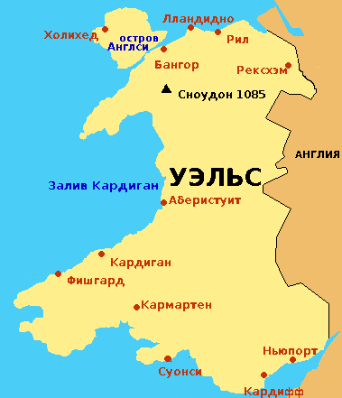
The Final Game
What is the floral symbol of Scotland?
T
H
I
S
T
L
E

Slide 9
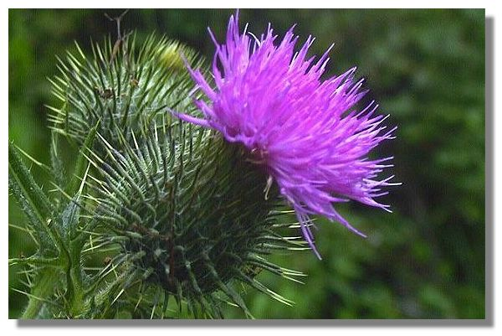
The Final Game
T
H
I
S
T
L
E

Slide 10
Floral Symbols of the UK
T
H
A
N
K
Y
O
U
!

